Slide 1
SPORDA
YETENEK SEÇİMİ
VE
YÖNLENDİRME
YRD. DOÇ DR. VEYSEL KÜÇÜK

Slide 2
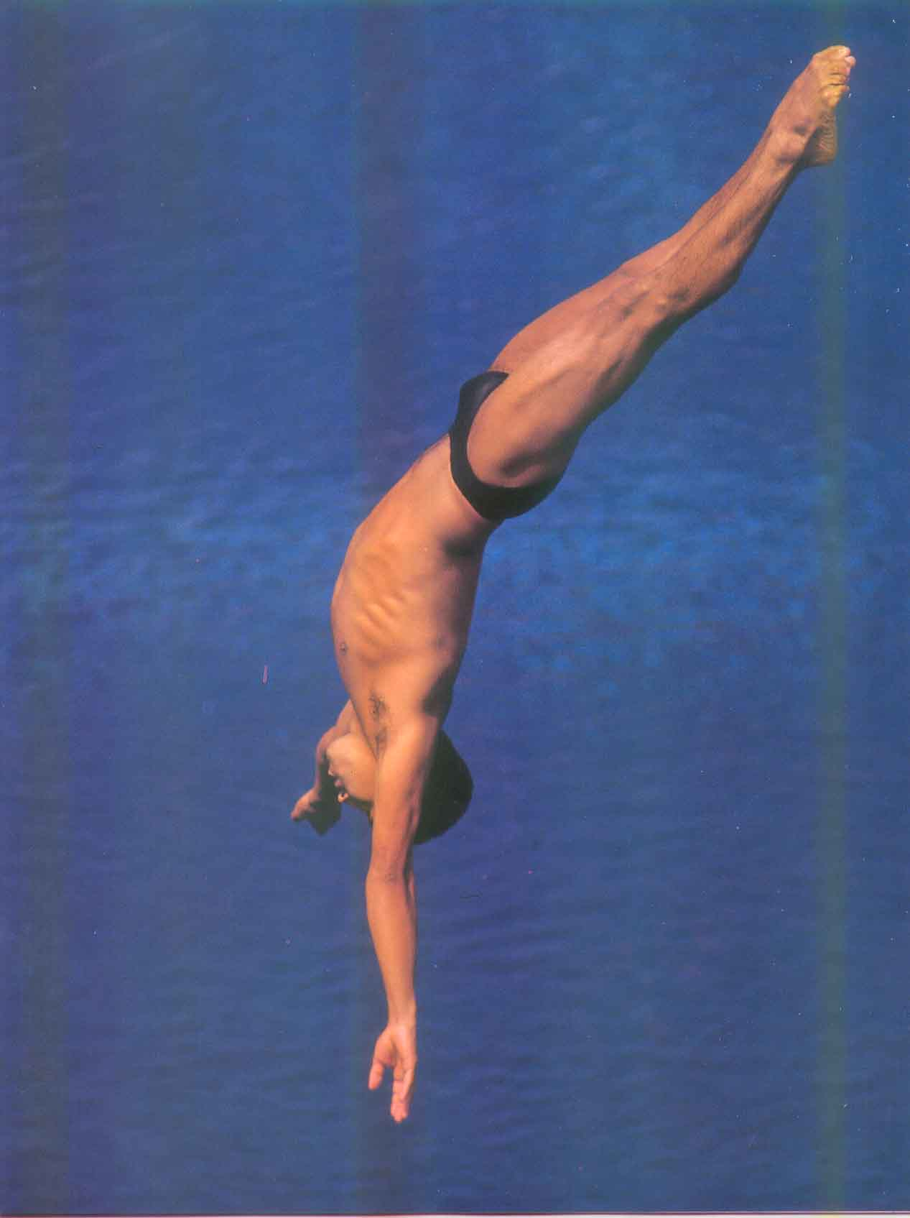
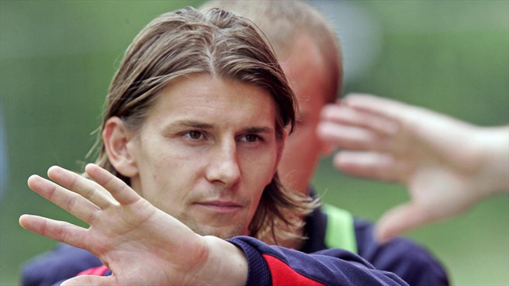
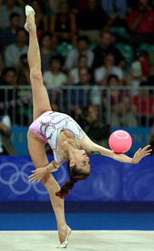
HAZİNE YÜZEYDE ARANMAZ.
Atasözü

Slide 3
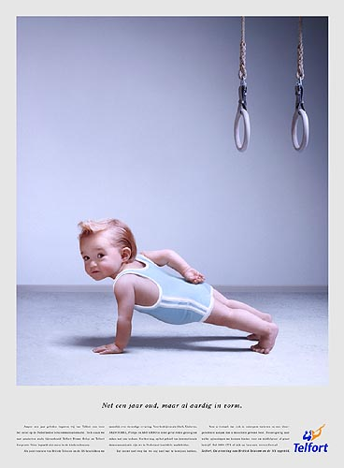
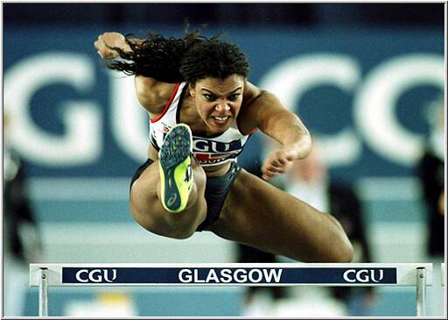
YETENEK KAVRAMI
Yetenek: Belli bir alanda normalin üzerinde, ancak henüz tam olarak gelişmemiş özellikler bütünüdür.
Spor psikolojisi açısından yetenek: Sporcunun kişilik özellikleri, motivasyon şekli ve düzeyi ve psikomotor becerilerinin performans sporuna uygunluğudur.
“Yetenekli kişi ise bu özelliklere sahip kişidir”.

Slide 4
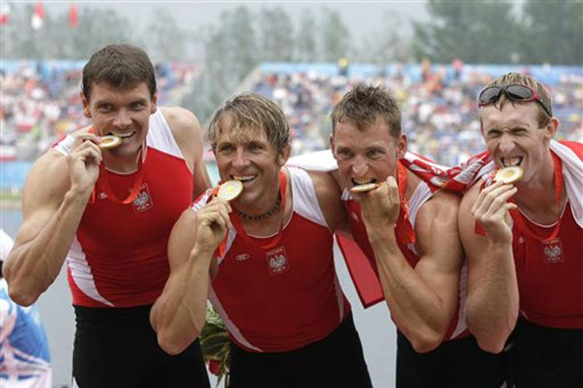
YETENEK SEÇİMİ
Çocukların mümkün olabilecek en erken yaşta başarılı olabilecekleri dala yönlendirmek üzere gruplandırılmasıdır.
Yapılan bir çok araştırmada belli bir yaş grubu içinde, ortalamanın üzerinde olan kişi sayısının % 5-6 arasında olduğu saptanmıştır.

Slide 5
YETENEK TÜRLERİ
Statik yetenek kavramı
Bu görüş, sportif başarının, büyük ölçüde kalıtımla belirlendiğini, gelişmesinin ise salgı bezleri aktivitesine bağlı olduğunu savunur.
2. Öğrenme teorisiyle ilgili yetenek anlayışı
Bu teoriye göre sportif yetenek; belli bir sırada verilen uyaranlar sonucu oluşan şartlı reflekslere bağlı olarak gelişir. Bu anlayışı savunan teoriciler bireysel farklılıklar (fiziki ve psikolojik) ile çevre faktörlerini dikkate almamaktadırlar. Eğitici kalitesinin önemi büyüktür.
3. Dinamik yetenek anlayışı
Bu anlayışı benimseyen uzmanlar kalıtımsal özelliklere gereken önemi vermektedir. Ama bu özelliklerin ancak çevre koşulları sayesinde bütünüyle gelişebileceğini savunurlar.

Slide 6
YETENEKLİ SPORCULARIN ÖZELLİKLERİ
Aynı kapsam ve büyüklükteki antrenman uyaranlarında büyük başarı elde eder.
Antrenmanda verilenlere daha çabuk uyum sağlar.
Daha önce edindiği deneyimleri yaratıcı bir şekilde geliştirir ve yeni durumlara uygular.
Kendine verilen zor görevleri bile başarıyla yerine getirir ve sorunları orijinal bir biçimde çözer.
Performansı gittikçe yükselmesi onun tipik özelliğidir.
Yetenekli sporcu çalışkan ve hırslıdır.
Stres altındayken bile doğru değerlendirme yapabilir.
Riski göze alabilir.
Başarısızlıklar karşısında gücünü kaybetmez. Bunu bir motivasyon gerekçesi yapabilir.

Slide 7
YETENEK SEÇİMİNİN YARARLARI
1. Kişilerin kısa zamanda istenilen yüksek performansa ulaşmasını sağlar.
2. Üstün yetenekli sporcularla çalışan antrenörün çalışma şevki ve isteği artar.
3. Sporcunun kendine güveni artar.
4. Sporcular sürekli kontrol altında oldukları için istenmeyen yöndeki gelişmelere karşı hemen önlem alınabilir.
5. Çocuklar kendilerinin fiziksel ve psikolojik olarak özelliklerine en uygun branşa seçildiklerinden daha fazla hoşlanırlar.
6. Yetenekli sporcuların yarışma kariyerleri sona erdikten sonra mesleki eğitimden geçirilerek o alandaki kaliteli antrenör sayısı artırılabilir.

Slide 8
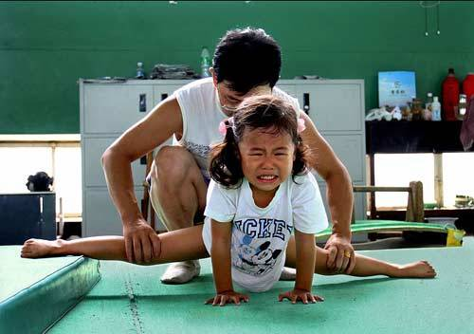
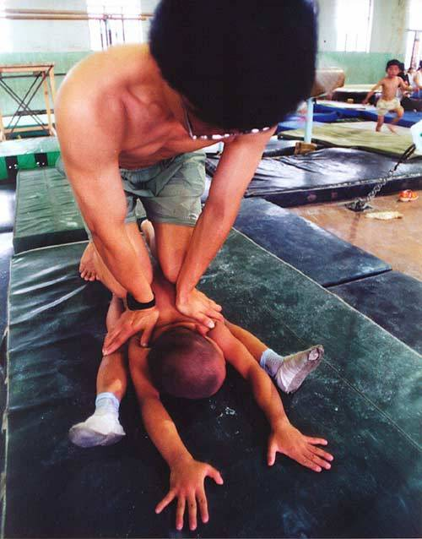
YETENEK SEÇİMİNİN ZARARLARI
Belirli bir grup çocuk arasından ortalama yeteneğin üzerinde olanların seçilip bunların yoğun bir eğitime tabi tutulması.
“Yeryüzü Tanrılarının” yaratılmasına sebep olması...

Slide 9
YETENEK SEÇİMİNDE TAHMİN GEÇERLİLİĞİ
Sporu mümkün olduğunca yaymak ve mevcut sporcu sayısını arttırmak.
Alanında uzman nitelikli antrenör sayısını arttırmak.
Spor branşına has çerçeve programlar geliştirmek
Müsabaka program ve imkanlarını geliştirmek
Spor branşına uygun yetenek arama, seçim ve yönlendirme hakkında kriterler metotlar belirlemek.

Slide 10
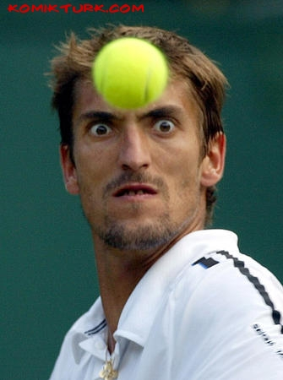
YETENEKLİ SPORCULARIN SEÇİMİ
DOĞAL SEÇİM
BİLİMSEL SEÇİM

Slide 11
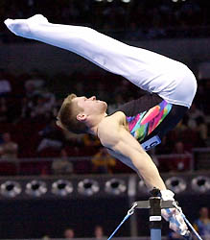
DOĞAL SEÇİM
Bu seçimde kişi ya tesadüfen seçtiği spor dalına katılır yada başka bir spor dalında başarılı olamayacağını anlayarak dal değiştirmesi şeklinde antrenörün yada öğretmenin karşısına gelir.
Erken katılım
Geç Katılım
Çapraz Katılım

Slide 12
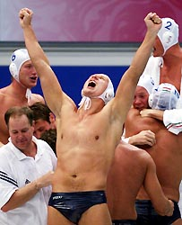
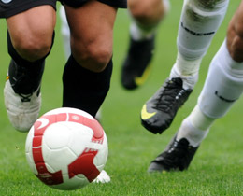
BİLİMSEL SEÇİM
Spor bilim adamlarının yardımıyla yapılan ve bilimsel testlerle desteklenen bu yöntemde yetenekli gençlerin kendilerine en uygun spor dalına yönlendirilmesi sağlanır.

Slide 13
YETENEK SEÇİMİNDE ÖN ŞARTLAR
Antropometrik Ön Şartlar : Sporcunun; boyu, kilosu, vücut yapısı,vücudunun ağırlık merkezi vb. özellikleri
Kondisyonel Ön Şartlar : Sporcunun; genel ve özel dayanıklılığı,statik ve dinamik kuvveti, sürat, reaksiyon yeteneği, beceri ve hareketlilik gibi özellikleri.
Tekno-motorik özellikler : Sporcunun; denge yeteneği, yer mesafe ve tempo hissi, topa yatkınlığı, ritmik ve akıcılık gibi özellikleri
Öğrenim yeteneği : Sporcunun algılama, gözlem ve analiz etme özellikleri

Slide 14
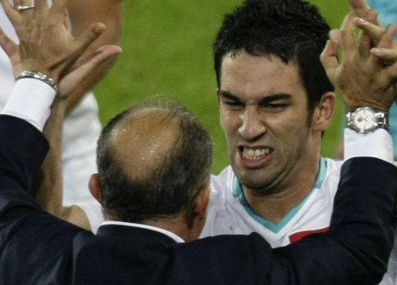
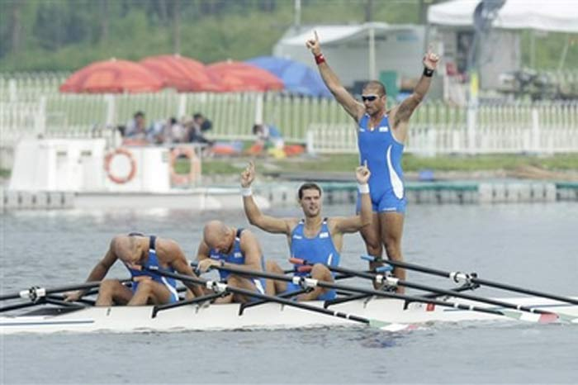
Performans için önşartlar: Sporcunun, yüklenmelere dayanabilme özelliği, antrenman isteği, başarıya ulaşma arzusu gibi özellikleri
Zihinsel (Kognitif) Yetenekler : Dikkat, motorik akılcılık (oyun anlayışı), yaratıcılık, inisiyatif kullanabilme yeteneği, taktik yetenek gibi özellikler.
Sosyal Faktörler : Liderlik, sorumluluk taşıma, takım anlayışı gibi özellikler
Psikolojik Ön Şartlar : Sağlam psikolojik yapı, müsabakaya hazır olma, strese dayanabilme, zoru başarma isteği gibi özellikler.

Slide 15
SPOR BRANŞLARININ SINIFLANDIRILMASI
El- göz koordinasyonunu gerektiren spor dalları
Atıcılık,Okçuluk gibi.Bu spor dallarında ruhsal gerilim yarışma sonuna doğru artar.sporcular dış uyaranlara karşı son derece duyarlıdırlar.
Gövdenin bir bütün olarak katıldığı ve genel koordinasyonu gerektiren spor dalları
Cimnastik,kule tramplen atlama,artistik patinaj gibi. Bu branşlarda dikkat, konsantrasyon, estetik mükemmellik üst boyuttadır.
Yaralanma ve ölüm tehlikesinin bulunduğu spor dalları
Paraşütçülük,otomobil yarışçılığı,sürat kayağı,dağcılık gibi.Heyecan oranı yüksektir.Sporcular; Güçlü, sert,kişisel disiplini yüksek ve infilak edici bir kişiliğe sahiptirler. Hızlı ve doğru karar vermek zorundadırlar.
Bireysel mücadele sporları
Boks,güreş,judo gibi spor dalları.Bu dalların sporcuları yüksek erkeklik egosuna sahiptirler. (Başer.E.,1986)

Slide 16
SPOR BRANŞLARININ SINIFLANDIRILMASI
Takım Sporları
  Herhangi bir araçla birbirinden ayrılanlar
  Oyunda paralelliğin olduğu spor dalları
  Rakip ile direk mücadele edilen spor dalları ( Futbol) Genelde taktik ve strateji önemlidir. Sporcular fiziksel ve zihinsel dayanıklılık,sürat özelliklerini gerektirir. Ayrıca insiyatif kullanabilme,cesaret, ikili mücadelelerden korkmama,yardımlaşma gibi özellikler önem kazanır. Başarı ve başarısızlıklar bütün takıma dağıldığı için ruhsal zorlanma azdır. (Başer.E.,1986)

Slide 17
YETENEK SEÇİMİNDE DİKKAT EDİLECEK YAPISAL FAKTÖRLER
YAŞ, BOY VE AĞIRLIK
SOMATOTİP
VÜCUT KOMPOZİSYONU
PROPORSİYON
FİBRİL KOMPOZİSYONU

Slide 18
BOY VE AĞIRLIK
İnsan gelişiminde en hızlı büyüme birinci çocukluk dönemi ikincisi ise ergenlik dönemidir (12-18 yaş).
Ergenlik döneminin ilk yıllarında (12-15 yaşları) büyüme hormonu çok salgılandığı için boy uzaması çok fazladır. Erkeklerde 6-12, kızlarda 6-10 nispeten yavaş büyüme seyreden evredir.
Erkeklerde boy uzaması 12-16 yaşları arasında yıllık ortalama 7-8 cm dir.
Boyca büyüme ilk baharda, ağırlık artışı da sonbaharda hız kazanmaktadır.
Büyüme ergenlik döneminin sonlarında, bayanlarda 17-18 yaş, erkeklerde 19 yaş civarında son halini alır.

Slide 19
SOMATOTİP
Somatotip vücudun morfolojik şeklinin tanımlanmasıdır.
Mezomorfi: Vücut kas ve iskelet sisteminin gelişim oranını ifade eder.
Ektomorfi: Kişinin relatif uzunluğunu ifade eder.
Endomorfi: Kişinin fiziksel olarak relatif yağlılığını veya yağsızlığını ifade eder.

Slide 20
VÜCUT KOMPOZİSYONU
Vücut doku olarak incelendiğinde, genelde yağ dokusu ve yağdan arınmış yağsız vücut dokusu olarak iki ayrı bölümde incelenir. Yağsız vücut dokusu terimi kas, kemik ve diğer dokuları içerir. Vücutta bulunan total yağ incelendiğinde asal ve depo yağ olarak iki şekilde karşımıza çıkar. Asal yağ bir takım fizyolojik fonksiyonlar için vücutta bulunması gereken yağdır. Benkhe’ye göre asal yağ, yetişkin erkekte vücut ağırlığının % 3 kadarı, yetişkin bayanda ise % 12 kadardır. Vücutta bulunması gereken total yağ oranı ise erkeklerde % 15, kadınlarda % 27 oranındadır.

Slide 21
PROPORSİYON
Vücudun çeşitli büyüklüklerinin birbirine oranını ifade eder.
Hentbolcunun el ayasının büyük olması topu daha iyi kavramasına,
Voleybolcunun veya yüksek atlayıcının bacaklarının gövdesine göre uzun olması ağırlık merkezinin yükselmesine ve daha yukarı sıçramasına katkı sağlayacaktır.
Futbolda da branşın doğası gereği farklı yön ve düzlemlerde bir çok hareketin yapılması sporcunun vücut bölümlerinin birbirine dengeli olması sporcuya avantaj sağlayacaktır.
Değişik yaşlarda vücut proporsiyonu dikkate alınarak yapılan araştırmalarda 10 yaşından itibaren çok belirgin bir proporsiyon değişikliğinin olmadığı tespit edilmiştir.

Slide 22
FİBRİL KOMPOZİSYONU
Kas fibrilleri yapısal ve fonksiyonel olarak yavaş ve hızlı kasılanlar olmak üzere ikiye ayrılırlar.
Sporcular üzerinde yapılan araştırmalarda kısa süreli ve yüksek şiddette yapılan spor branşlarda hızlı kasılan fibril tipinin, dayanıklılık sporlarında ise, yavaş kasılan fibril tipinin yüksek oranda bulunduğu gözlenmiştir.
Futbol gibi oyun temposunun sürekli değiştiği branşlarda her iki fibril tipinin de fonksiyonel hale getirilmesi performans için önem arz etmektedir.

Slide 23
PSİKOLOJİK ÖZELLİKLER
ZİHİNSEL
ÖZELLİKLER
SEVK VE İDARE
YETENEĞİ
ALGI
DİKKAT
HAFIZA
ZEKA
DUYGUSAL
ÖZELLİKLER
KORKU-KAYGI
SALDIRGANLIK
STRES
SUÇLULUK
HEYECAN
KİŞİLİK
ÖZELLİKLERİ
TİPOLOJİ TEO
PSİKANALİTİK
ÖZELLİK TEO
SPOR VE KİŞİLİK
SOSYAL
ÖZELLİKLER

Slide 24
ZİHİNSEL ÖZELLİKLER

Slide 25
SEVK VE İDARE YETENEĞİ
Bir amaca yönelik her spor faaliyeti zihnen sevk ve idare edilir. Sporcunun müsabaka öncesi, esnası ve sonrasında karşılaşabileceği tüm iç ve dış dirençlere karşı koyabilecek yetenekler geliştirme becerisine zihni sevk ve idare yeteneği denir.

Slide 26
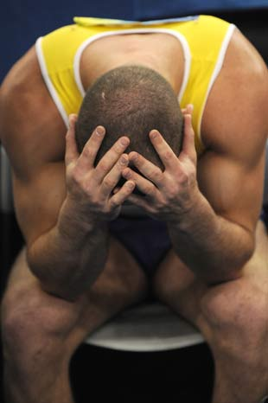
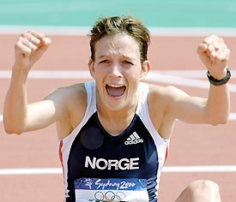
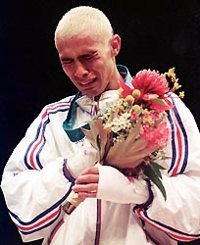
DUYGUSAL FAKTÖRLER
Duygu, Dış veya iç uyarıların insanda haz veya elem türünden izlenimler oluşturması.
Duygular, kişinin kendi şahsına yöneliktir.
Duyguların sonucu olarak ortaya çıkan tepkiler, çevredeki kişi ve nesneleri hedef alır.
Duygular mantıklı olmayan varsayımlara yönelir. (şansızlık, şansızlığın yakasını bırakmaması vb.)

Slide 27
DUYGULARIN YÖNÜ VE ŞİDDETİ
Heyecan
Dehşet
Korku
Endişe
Neşe
Kızgınlık
Sevinç
Öfke
Coşku
Hiddet
Heyecan
Heyecan

Slide 28
DUYGULARI YÖNLENDİRME
HEYECAN - DUYGU
İHTİYAÇ
DURUM
TECRÜBE

Slide 29
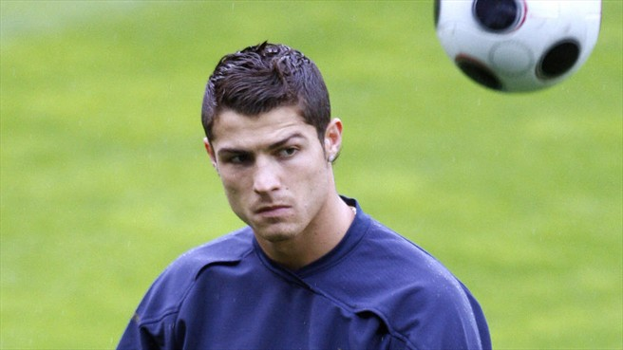
YETENEK SEÇİMİ VE YÖNLENDİRMEDE TARAMA ALANLARI
EĞİTİM KURUMLARI (OKULLAR)
KULÜPLER
FEDERASYONLAR
GENÇLİK MERKEZLERİ
YAZ SPOR OKULLARI

Slide 30
EĞİTİM KURUMLARININ YETENEK SEÇİMİ SÜRECİNDE ÖNEMİ
Ülkemizde 1900’lü kurulan spor kulüplerinin bir bölümü okul kökenlidir. (Galatasaray, Vefa, İstanbulspor, Pertevniyal)
Almanya (Gençlik Olimpiyatı Hazırlanıyor), Avusturya (Avusturya Öğrenci Ligi),İngiltere gibi ülkeler her yıl okullara yönelik olarak büyük spor organizasyon düzenlenmektedir.
“Gençlik Olimpiyatı Hazırlanıyor” organizasyonuna 11.750 okul 235.000 öğrenci katılmıştır.

Slide 31
YETENEK SEÇİMİ SÜRECİNDE FEDERASYONLAR
Kaynak, tesis, malzeme ve eğitici kadro oluşturulmalı,( Altyapı antrenörlüğü)
Müsabaka program ve imkanlarının geliştirilmesi, ( Akademi Ligi, Danone Kupası vb.)
Spor branşına has çerçeve programlarının geliştirilmesi,(???)
Spor branşına uygun yetenek arama-seçim ve yönlendirme kriterleri belirlemek.(???)

Slide 32
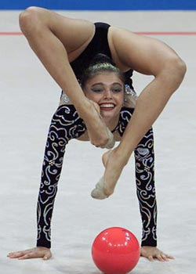
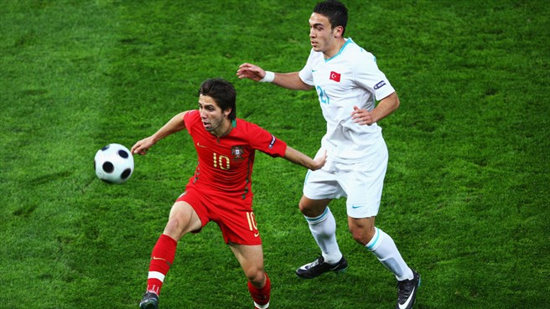
YETENEK SEÇİMİ SÜRECİ
TAMAMI 4 – 6 YIL ARASINDADIR. 3 AŞAMADA GERÇEKLEŞİR.
1. Ön seçim
2. Ara seçim
3. Son seçim

Slide 33
ÖN SEÇİM
Bu aşamanın tahmin geçerliliği % 30 civarındadır.
GENEL SAĞLIK DURUMU
OKUL BAŞARISI
SOSYAL KOŞULLARI VE İLGİLERİ
VÜCUD YAPISININ SPORA UYGUNLUĞU
GENEL SPOR VERİMLİLİĞİ

Slide 34
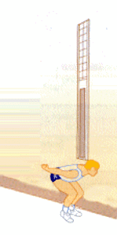
BİRİNCİ EVREDE UYGULANACAK ALAN TESTLERİ
*Dikey sıçrama testi: Sıçrama kuvveti ve deneğin patlayıcı gücünün tespit edilmesine yönelik testtir.
Elde edilen sonuç kullanılarak,aşağıdaki formül ile anaerobik gücü de hesaplayabiliriz;
P=(√ 4.9 (Vücut Ağırlığı)) √dikey sıçrama mesafesi

Slide 35
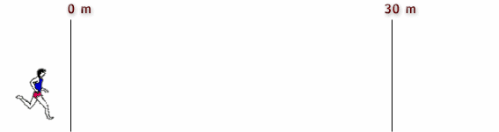
*30 m. Sürat testi; Sürat yeteneğinin belirlenmesine yönelik testtir.

Slide 36
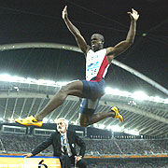
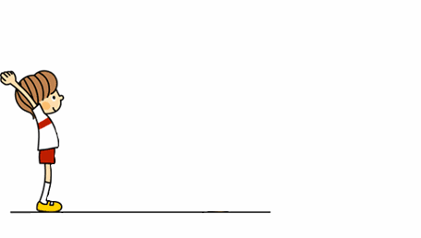
*Durarak uzun atlama testi; Sıçrama yeteneğini belirler.

Slide 37
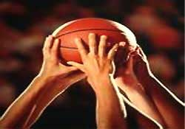

*Sağlık topu ile oturarak atma testi; Özellikle üst ekstremite kuvvetini belirler.

Slide 38
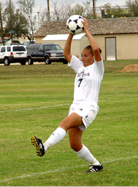

*Ayakta Sağlık topu ile atma testi; Atma kuvvetini tespit eder.

Slide 39
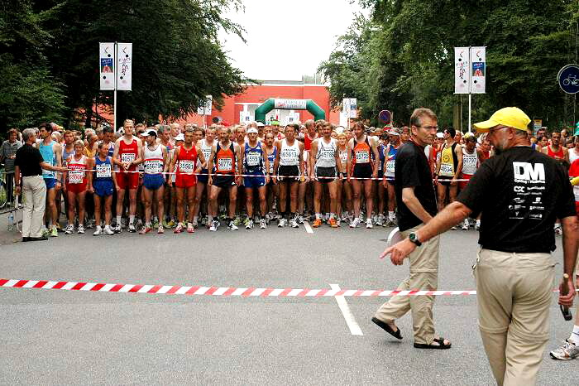
*Dayanıklılık Testi
Grubun yaşına göre 6 veya 12 dakika yürü ve koş testi (cooper testi)
Mekik koşusu testi(Shuttle-run test)

Slide 40
7-14 YAŞLARI ARASI ERKEK ÇOCUKLARDA MOTORİK TEST PERFORMANS NORMLARI
TEST | BAŞLANGIÇ DÜZEYİ | YAŞ 7 8 9 10 11 12 13 14
50 m.koşu (s) | Yüksek Orta Düşük | 9,3 8,2 7,9 7,7 7,1 6,8 6,5 6,3 10,3 9,2 8,8 8,6 8,0 7,7 7,4 7,2 11,3 10,2 9,8 9,6 9,0 8,7 8,4 8,2
12 dk.koşu (m) | Yüksek Orta Düşük | 2648 2818 2865 2969 3044 3135 3257 2295 2466 2513 2617 2692 2783 2857 1746 1943 2114 2161 2265 2340 2431 2552
Sarkaç koşusu | Yüksek Orta Düşük | 12,4 11,8 11,5 11,1 10,6 10,5 10,1 9,9 13,5 12,8 12,5 12,1 11,6 11,5 11,1 11,0 14,5 13,8 13,5 13,2 12,7 12,6 12,2 12,0
Durarak Uzun Atlama (cm.) | Yüksek Orta Düşük | 185 195 204 208 214 223 233 163 173 182 186 192 201 211 126 141 151 160 164 170 179 189
Sağlık Topu Atma (m.) | Yüksek Orta Düşük | 4,3 4,8 5,3 5,8 6,2 6,8 7,6 8,5 3,4 3,9 4,4 4,9 5,3 5,9 6,7 7,6 2,5 3,0 3,5 4,0 4,4 5,0 5,8 6,6

Slide 41
7-14 YAŞLARI ARASI KIZ ÇOCUKLARDA MOTORİK TEST PERFORMANS NORMLARI
TEST | BAŞLANGIÇ DÜZEYİ | YAŞ 7 8 9 10 11 12 13 14
50 m koşu (s) | Yüksek Orta Düşük | 9,4 8,5 8,2 7,9 7,2 6,9 6,7 6,7 10,5 9,6 9,3 9,0 8,3 8,0 7,8 7,7 11,6 10,6 10,3 10,1 9,4 9,0 8,9 8,8
12 dk. koşu (m.) | Yüksek Orta Düşük | 2297 2508 2407 2600 2666 2615 2671 1988 2199 2177 2290 2357 2305 2362 1538 1678 1890 1867 1980 2047 1995 2052
Sarkaç Koşusu (s) | Yüksek Orta Düşük | 13,0 11,8 11,6 1 1,4 10,9 10,7 10,5 10,3 14,1 13,0 12,7 12,5 12,1 11,9 11,6 11,5 15,3 14,1 13,9 13,7 13,2 13,0 12,8 12,6

Slide 42
ARA SEÇİM
18 ay sonra yapılmalıdır.Güvenilirliği %77 civarında.
BU AŞAMADA;
Bir Defaya Mahsus Sportif Kontrol.
Spor Türüne Uygun Motorik Özellik Yeteneği.
Vücut tipinin spor türüne uygunluğu.
SPORTİF OYUNLAR İÇİN;
Yeterli boy.
Koşu hızı 30-60m
Hareket koordinasyonu
Sıçrayış kuvveti ölçülür.

Slide 43
İKİNCİ BASAMAKTA UYGULANAN TEST SONUÇLARININ DEĞERLENDİRİLMESİNDE KULLANILAN BİR NORM TABLOSU
Seçim Testlerinin kız ve erkek ayrı ayrı ortalama değerleri (x) ve standart sapmaları (s) gösterilmiştir(15).
Yaş (yıl) Sayı Cinsiyet |  | 10 – 10.9 n=54 Erk. | 11 n=52 Erk. | 10 n=48 Kız | 11 n=57 Kız
Yaş | X s | 10.52 .23 | 11.36 .23 | 10.40 .25 | 11.35 .22
Ağırlık | X S | 35.17 4.42 | 37.34 5.76 | 34.13 4.35 | 38.86 6.58
Boy | X S | 144.87 5.91 | 147.94 7.24 | 143.73 6.17 | 148.30 7.15
30 m. Sprint | X S | 5.24 .20 | 5.13 . 26 | 5.31 .24 | 5.32 .24
30 m.Dep.L. | X S | 4.75 .23 | 4.61 .31 | 4.75 .31 | 4.72 .29
5’li sıçrama | X S | 8.92 1.27 | 9.63 .68 | 8.93 1.97 | 9.24 .61
Dur.uz.atla | X S | 1.69 .11 | 1.76 .14 | 1.68 .15 | 1.70 .15
Top Fırlatma | X S | 14.43 2.65 | 15.66 3.22 | 9.97 2.36 | 11.81 2.61
Gülle Atma | X S | 4.82 .80 | 5.26 1.16 | 4.42 .74 | 4.88 .89
Engel Koşu | X S | 12.95 1.02 | 12.35 .96 | 13.01 .96 | 13.44 1.00

Slide 44
SON SEÇİM
Birinci basamaktan 4 – 6 yıl sonra yapılmalı.
BURADA;
Özel spor dalında ulaşılan düzey,
Özel spor dalında ulaşılan gelişim oranı,
Performansta istikrar düzeyi,
Özel spora yönelik farklı test sonuçları,
Psikolojik test sonuçları,
Antropometrik test sonuçları.
(Açıkada.C.,Ergen.E.,219)
Bütünüyle kişiliğin değerlendirilmesi ve problemlere bulduğu çözümler gözlenmeli.

Slide 45
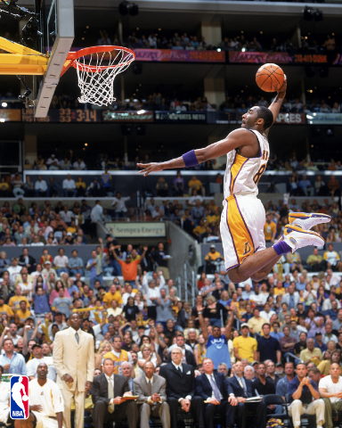
Yeteneklerin Eğitiminde Sorumluluğu Olan Unsurlar
Spor eğitiminde sorumluluğu olan unsurlar şunlardır ;
Antrenörler,
Öğretmenler,
Hakemler,
Ebeveynler,
Yöneticiler,
Seyirciler
Basın-yayın organları
İstenilen gelişimin sağlanabilmesi her unsurun benzer eğitim anlayışı içerisinde olmalarını gerektirir.

Slide 46
SONUÇ VE ÖNERİLER
Kişinin spora yatkınlığı ve yeteneği konusundaki görüşler, sabit ve değişmez değildir.
Sportif antrenmanlar, bir sporcunun seçtiği spor dalında çok başarılı olacağını garanti etmez.
Yetenekli sporcunun belirlenmesi, spor dalına özgü birçok kombine yeteneğin, motivin ve ilginin iyi tahmin edilebilmesine bağlıdır.
Çok sayıda yetenekli sporcunun bulunması, çok sayıda antrenman gruplarının oluşturulmasına bağlıdır.
Yetenekli sporcunun istenilen gelişimi yapabilmesi için, normal yaşı, biyolojik yaşı, antrenman yaşı ve antrenman kapsamı gibi faktörler dikkate alınarak, güç durumu ve gelişim şansı iyi değerlendirilmelidir.
Sporcunun, spor dalına yeteneği, uzun süreli antrenman süreci içerisinde değerlendirilmeli ve her antrenman devresi birbiriyle bilinçli örülmelidir.

Slide 47
TEŞEKKÜRLER…

